Slide 1

Расчет проводимости каналов вакуумной системы различных сечений методом угловых коэффициентов
Выполнил студент Павлович Егор
Под руководством
Длугач Евгении Дмитриевны

Slide 2
Содержание
Введение 3
Методы расчета 5
Метод угловых коэффициентов 4
Расчеты коэффициента Клаузинга цилиндрического трубопровода с помощью МУК 7
Экспериментальная часть 9
Анализ графиков 13
Итоги 15
Список литературы 16

Slide 3
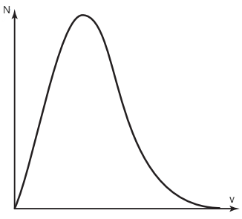



Введение
$$dN_{θ}=Ncos^{b}θ dω$$
$$Kn=\frac{λ}{d}$$
Рис.1 Графическое представление распределения Максвелла
$Q_{вых}=k_{Кл}Q_{вх}$ (1)

Slide 4
Методы расчета
l/d | K_кл | l/d | K_кл | l/d | K_кл | l/d | K_кл
0 | 1 | 1,1 | 0,4914 | 3 | 0,2807 | 20 | 0,0613
0,1 | 0,9092 | 1,2 | 0,4711 | 3,5 | 0,2537 | 25 | 0,0499
0,2 | 0,8341 | 1,3 | 0,4527 | 4 | 0,2316 | 30 | 0,042
0,3 | 0,7711 | 1,4 | 0,4359 | 4,5 | 0,2131 | 35 | 0,0363
0,4 | 0,7177 | 1,5 | 0,4205 | 5 | 0,1973 | 40 | 0,0319
0,5 | 0,672 | 1,6 | 0,4062 | 6 | 0,1719 | 45 | 0,0285
0,6 | 0,632 | 1,7 | 0,3931 | 7 | 0,1523 | 50 | 0,0258
0,7 | 0,597 | 1,8 | 0,3809 | 8 | 0,1367 | 500 | 0,0026
0,8 | 0,5659 | 1,9 | 0,3695 | 9 | 0,124
0,9 | 0,5384 | 2 | 0,3589 | 10 | 0,1135
1 | 0,5136 | 2,5 | 0,3146 | 15 | 0,0797
0,8 | 0,5659 | 1,9 | 0,3695 | 9 | 0,124

Slide 5

Метод угловых коэффициентов
$q_{i}=q_{0}+βq_{i}^{′}$ (2)
$$dφ_{dF_{j}−dF_{i}}=\frac{cosψ_{j}\cos{ψ_{i}}}{πr^{2}}dF_{i}$$
$$φ_{F_{j}−F_{i}}=\int_{F_{j}}{dF_{j}}\int_{F_{i}}{dφ_{dF_{j}−dF_{i}}}$$
Угловые коэффициенты обладают следующими свойствами:
Замкнутости $\sum_{F_{j}}{φ_{F_{j}−F_{i}}}=1$
Взаимности $φ_{F_{j}−F_{i}}F_{j}=φ_{F_{i}−F_{j}}F_{i}$
Аддитивности $φ_{F_{j}−F_{i}}=\sum_{k=1}^{N}{φ_{F_{j}−F_{ik}}}$ , где $F_{i}=\sum_{k=1}^{N}{F_{ik}}$

Slide 6
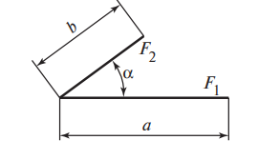
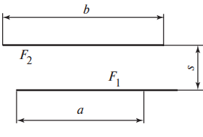
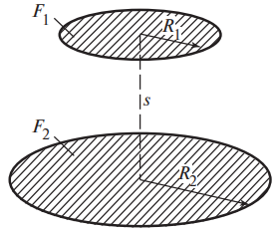
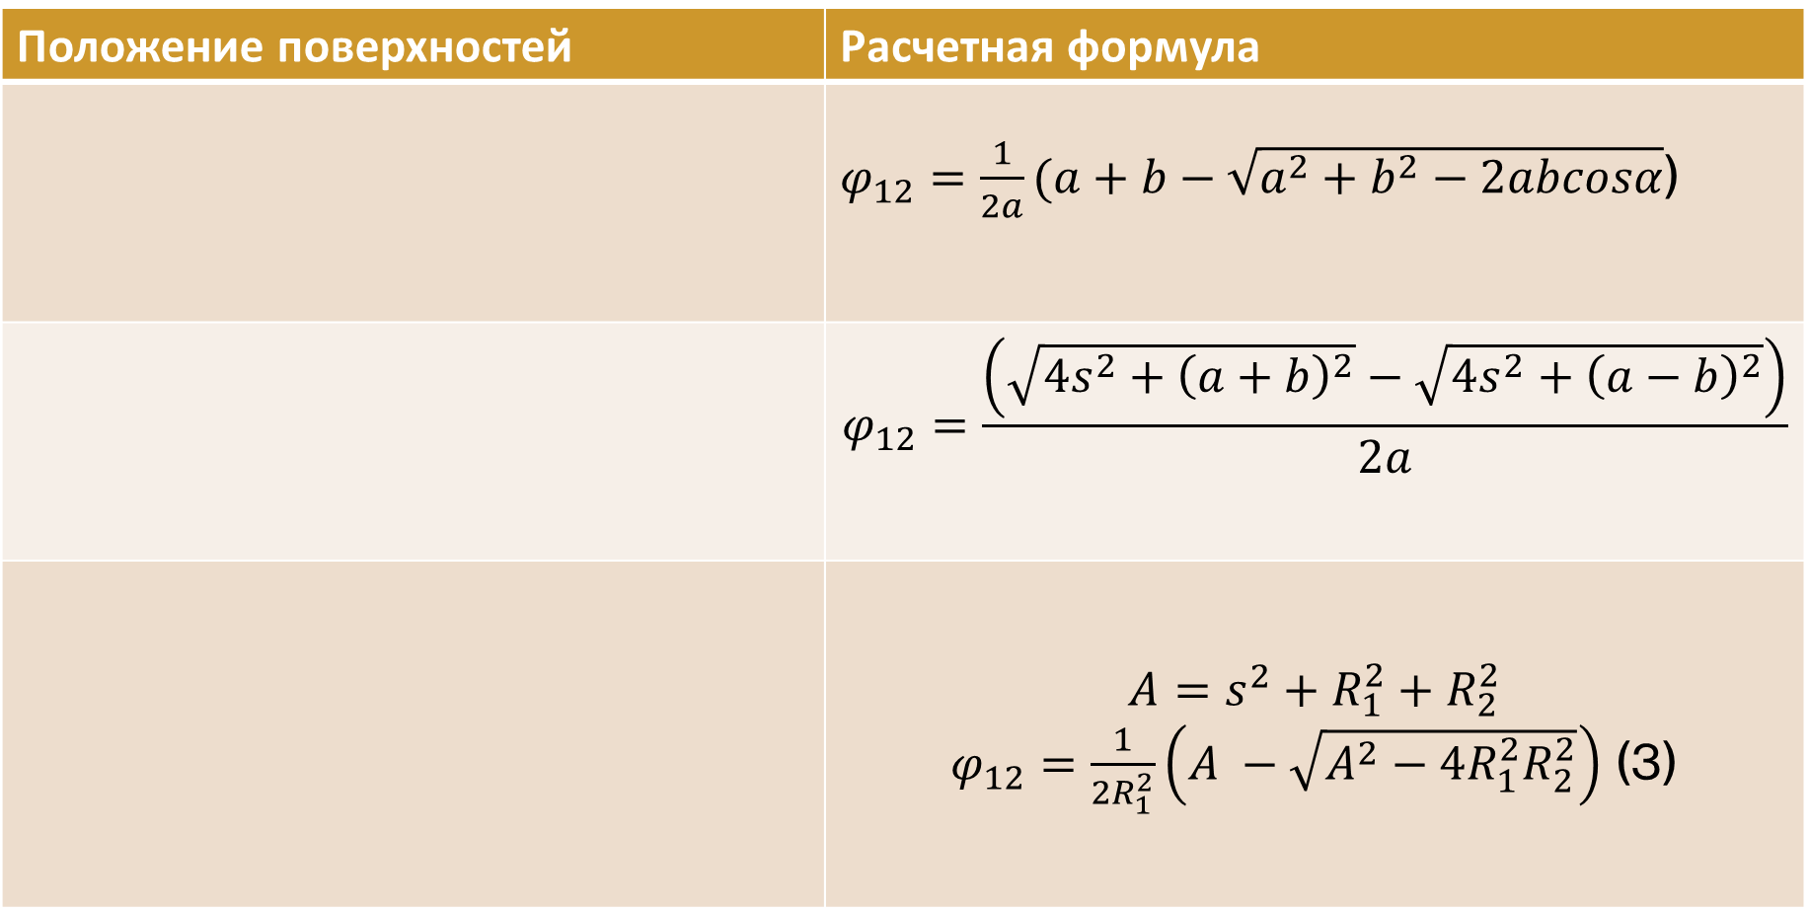
Положение поверхностей | Расчетная формула
 | $φ_{12}=\frac{1}{2a}(a+b−\sqrt{a^{2}+b^{2}−2abcosα}$)
 | $$φ_{12}=\frac{\left(\sqrt{4s^{2}+{\left(a+b\right)}^{2}}−\sqrt{4s^{2}+{\left(a−b\right)}^{2}}\right)}{2a}$$
 | $$A=s^{2}+R_{1}^{2}+R_{2}^{2}$$ $φ_{12}=\frac{1}{2R_{1}^{2}}\left(A −\sqrt{A^{2}−4R_{1}^{2}R_{2}^{2}}\right)$ (3)

Slide 7
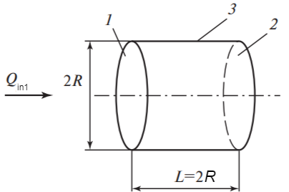



Расчеты коэффициента Клаузинга цилиндрического трубопровода с помощью МУК
Запишем уравнение 2 для каждой поверхности
$$Q_{β1}=Q_{in 1}+β_{1}(φ_{11}Q_{β1}+φ_{21}Q_{β2}+φ_{31}Q_{β3});$$
$Q_{β2}=Q_{in 2}+β_{2}(φ_{12}Q_{β1}+φ_{22}Q_{β2}+φ_{32}Q_{β3})$;
$Q_{β3}=Q_{in 3}+β_{2}(φ_{13}Q_{β1}+φ_{23}Q_{β2}+φ_{33}Q_{β3}).$
СЛУ после упрощения
$Q_{β1}=Q_{in1}$;
$Q_{β2}=0$;
$$Q_{β3}=\frac{φ_{13}}{1−φ_{33}}Q_{in1}.$$
Рис.2 Модель цилиндрического трубопровода без разбиения
$k_{Кл}=\frac{Q_{2}}{Q_{1}}≈0.59$ $k_{Кл}^{эксп}=0.51{ σ}_{k_{Кл}}=15\%$
$$Q_{2}=φ_{12}Q_{β1}+φ_{22}Q_{β2}+φ_{32}Q_{β3}=0.586Q_{in1}$$

Slide 8
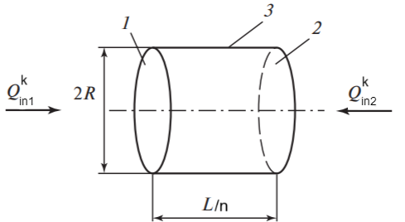




Запишем уравнение 2 для каждой поверхности
$$Q_{β1}^{k}=Q_{in 1}^{k}+β_{1}\left(φ_{11}Q_{β1}^{k}+φ_{21}Q_{β2}^{k}+φ_{31}Q_{β3}^{k}\right);$$
$$Q_{β2}^{k}=Q_{in 2}^{k}+β_{2}\left(φ_{12}Q_{β1}^{k}+φ_{22}Q_{β2}^{k}+φ_{32}Q_{β3}^{k}\right);$$
$$Q_{β3}^{k}=Q_{in 2}^{k}+β_{3}\left(φ_{13}Q_{β1}^{k}+φ_{23}Q_{β2}^{k}+φ_{33}Q_{β3}^{k}\right).$$
$$Q_{in1}^{k}=φ_{12}Q_{β1}^{k+1}+φ_{22}Q_{β2}^{k+1}+φ_{32}Q_{β3}^{k+1}$$
$$Q_{in 2}^{k}=φ_{11}Q_{β1}^{k−1}+φ_{21}Q_{β2}^{k−1}+φ_{31}Q_{β3}^{k−1}$$
Рис.3 Модель цилиндрического трубопровода с разбиением
СЛУ после упрощения
$Q_{β1}^{k}=Q_{in1}^{k}$;
$Q_{β2}^{k}=Q_{in2}^{k}$;
$Q_{β3}^{k}\left(1−φ_{33}\right)−φ_{13}Q_{β1}^{k}−φ_{23} Q_{β2}^{k}=0$.
$$Q_{out}=φ_{12}Q_{β1}^{n}+φ_{22}Q_{β2}^{n}+φ_{32} Q_{β3}^{n}$$
$$k_{Кл}=\frac{Q_{out}}{Q_{in}}=\frac{\left(φ_{12}Q_{β1}^{n}+φ_{32} Q_{β3}^{n}\right)}{Q_{in1}^{1}}$$

Slide 9
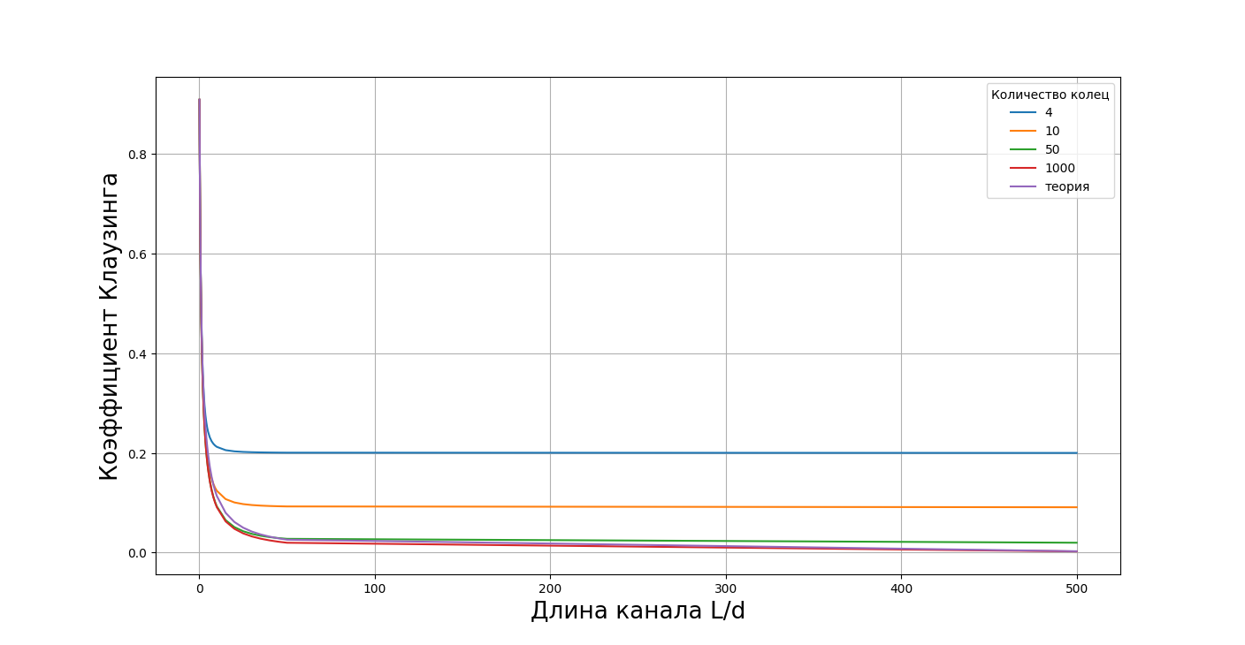
Экспериментальная часть

Slide 10
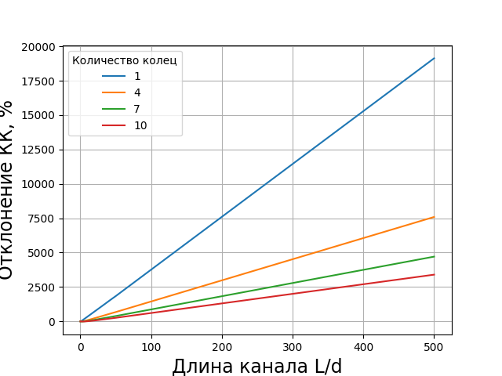

Slide 11
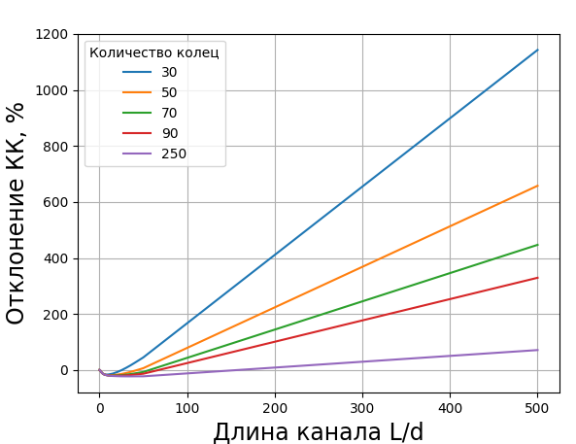
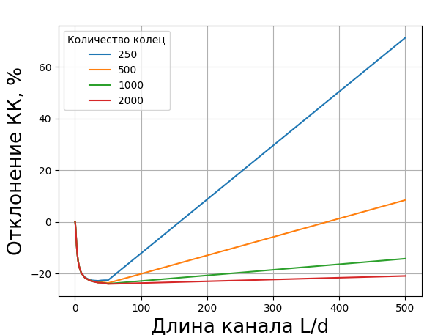

Slide 12
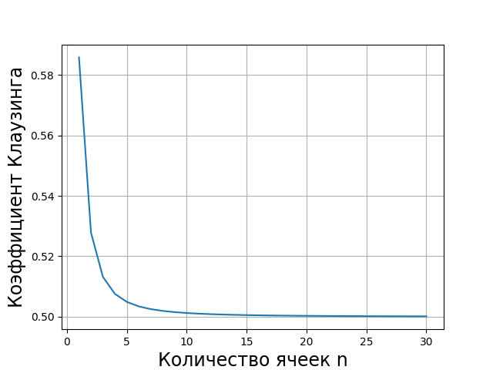

Slide 13
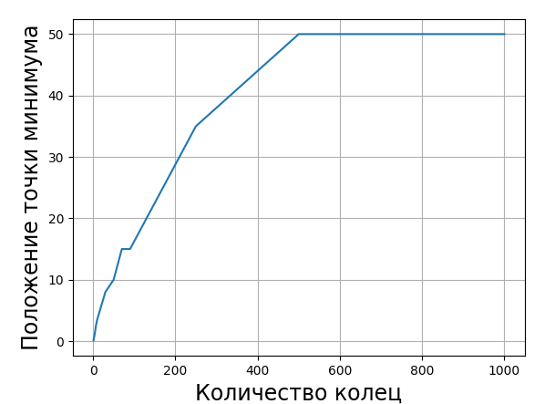
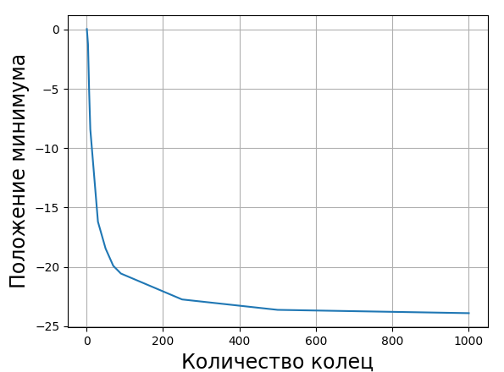
Анализ графиков

Slide 14
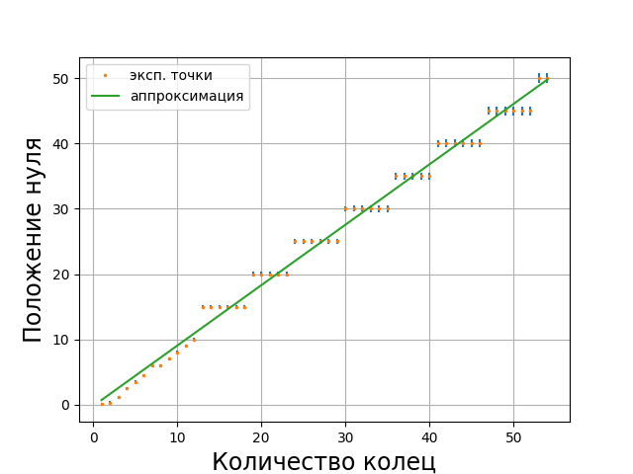

Slide 15
Итоги
Приведем основные преимущества МУК
зависимость только от геометрических параметров, возможность работы со сложными системами [2];
понятный математический аппарат;
в статической геометрии расчет быстрее, чем в случае изменяемой геометрии задачи, так как УК остаются теми же.
Решалась задача определения КК для цилиндрического трубопровода. Было показано, что такая задача успешно решается с помощью МУК. Анализ результатов показал, что метод дает хорошую точность и верное асимптотическое поведение.

Slide 16
Список литературы
Нестеров С.Б., Васильев Ю.К., Андросов А.В. Методы расчета вакуумных систем. – М.: Издательство МЭИ, 2004.
E. Sartori, P. Veltri. AVOCADO: A numerical code to calculate gas pressure distribution, Vacuum 90 (2013) 80-88.
В.И. Иванов, Е.В. Соколова. ВАКУУМНАЯ ТЕХНИКА. Лабораторный практикум: Учеб. - метод. пособие, СПб: Университет ИТМО, 2016.
под ред. Либовиц Дж. Л., Монтролл Е. У. Неравновесные явления: уравнение Больцмана. — М.: Мир, 1986.
Саксаганский Г.Л. Молекулярные потоки в сложных вакуумных структурах.М.: Атомиздат, 1980.

